Slide 1
Тема: «Узагальнення та систематизація вивченого з розділів «Лексикологія» та «Фразеологія»

Slide 2

Мета: повторити , закріпити , поглибити, удосконалити знання та уміння учнів із розділів мовознавства «Лексикологія» та «Фразеологія»; узагальнити засвоєний мовний матеріал; формувати навички усного мовлення, уміння швидко орієнтуватися у запропонованій ситуації; розвивати в учнів пам'ять, аналітичне та образне мислення, творчі здібності; виховувати інтерес до вивчення української мови

Slide 3
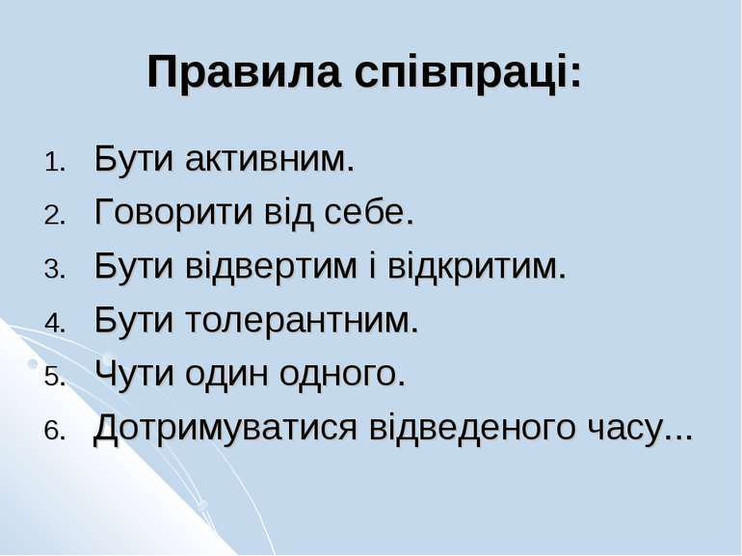

Slide 4
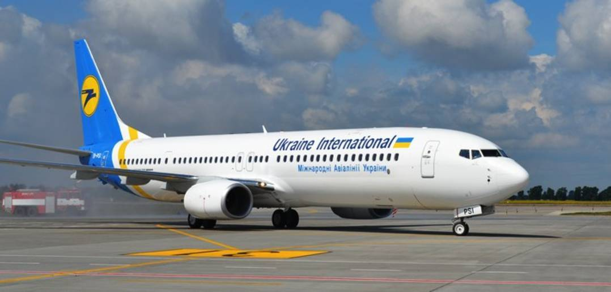

Slide 5
"БЛІЦ-ОПИТУВАННЯ"
Що вивчає лексикологія?
Що називають лексикою?
Що розуміють під лексичним значенням слова?
На які групи за значенням поділяють слова?
Що вивчає фразеологія?
Які слова називать неологізмами?
На які групи поділяють застарілі слова?
Які ви знаєте групи слів за походженням? За вживанням?
Що таке діалектизми?

Slide 6
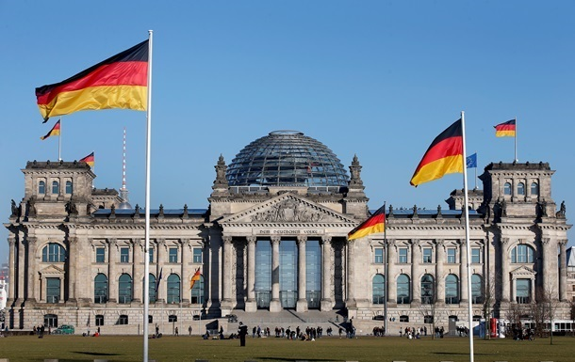
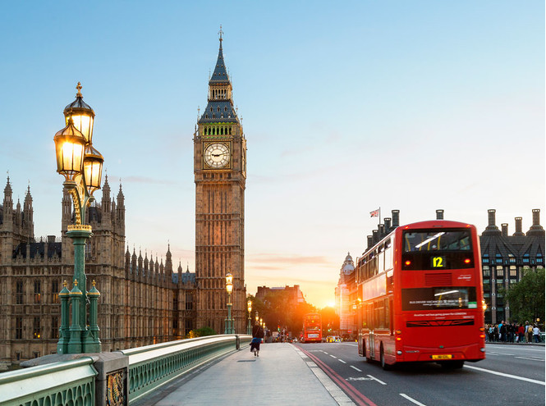
"ГАЛОПОМ ПО ЄВРОПАХ"

Slide 7
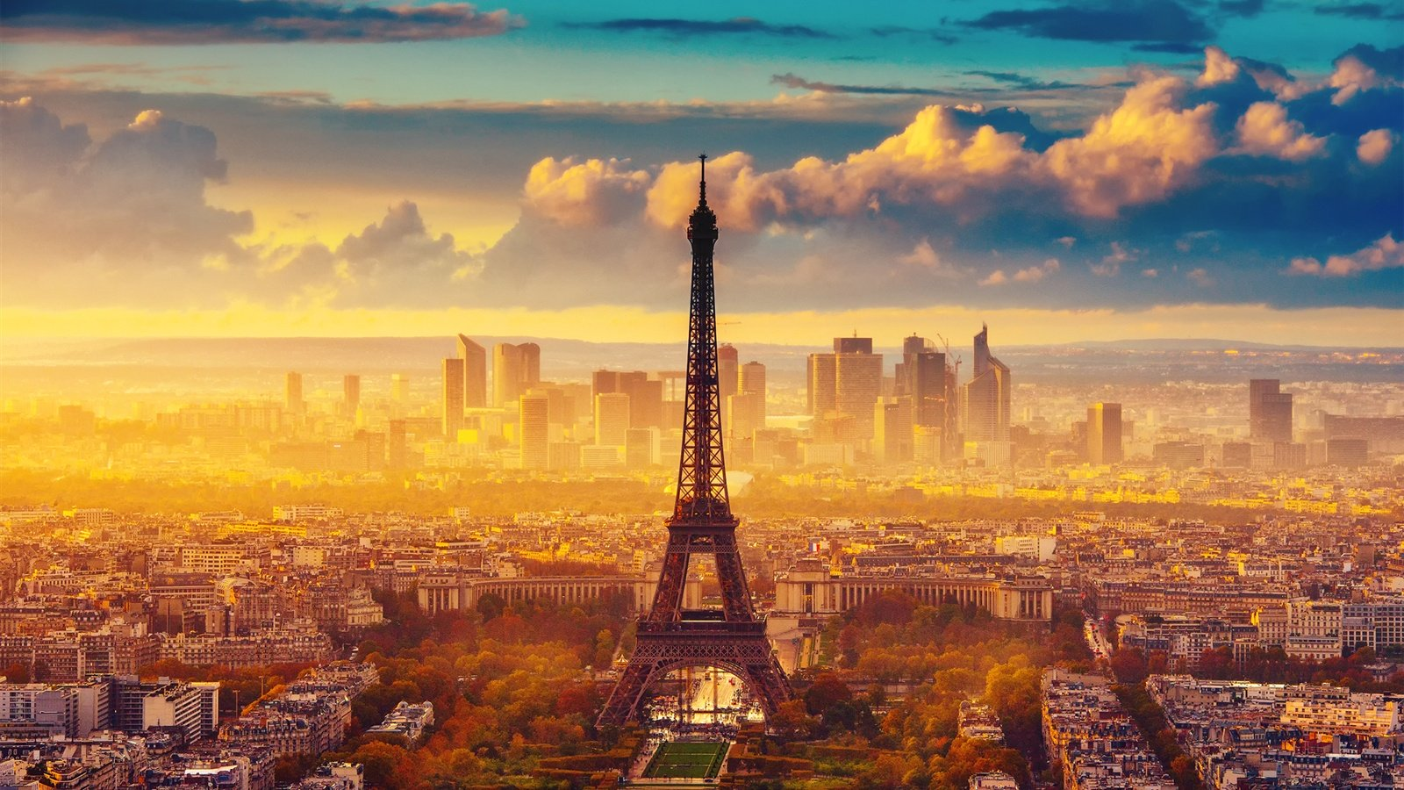
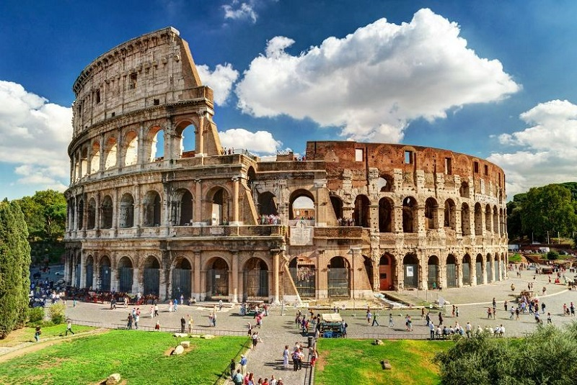

Slide 8
Запозичена лексика - це слова, що прийшли в українську з інших мов
Правильно запишіть слова.
1. Пі(ц)а, бру(т)о, інтерме(ц)о, мадо(н)а, Го(л)андія.
2. Бар..єр, ател..є, б..джет, кур..озний, міл..он.

Slide 9
ПЕРЕВІР
1. Піца , брутто , інтермецо , мадонна ,
Голландія
СЕБЕ
2. Бар'єр , ательє , бюджет , курйозний , мільйон

Slide 10
Доберіть українські відповідники до запозичень
Космос, ландшафт, пілот, голкіпер, шофер, процент, горизонт, інтелектуальний,
Всесвіт, відсоток , краєвид , льотчик, водій , воротар , обрій , розумовий

Slide 11
Космос - всесвіт
Ландшафт - краєвид
Пілот - льотчик
Голкіпер - воротар
Шофер - водій
Процент - відсоток
Горизонт - обрій
Інтелектуальний - розумовий

Slide 12
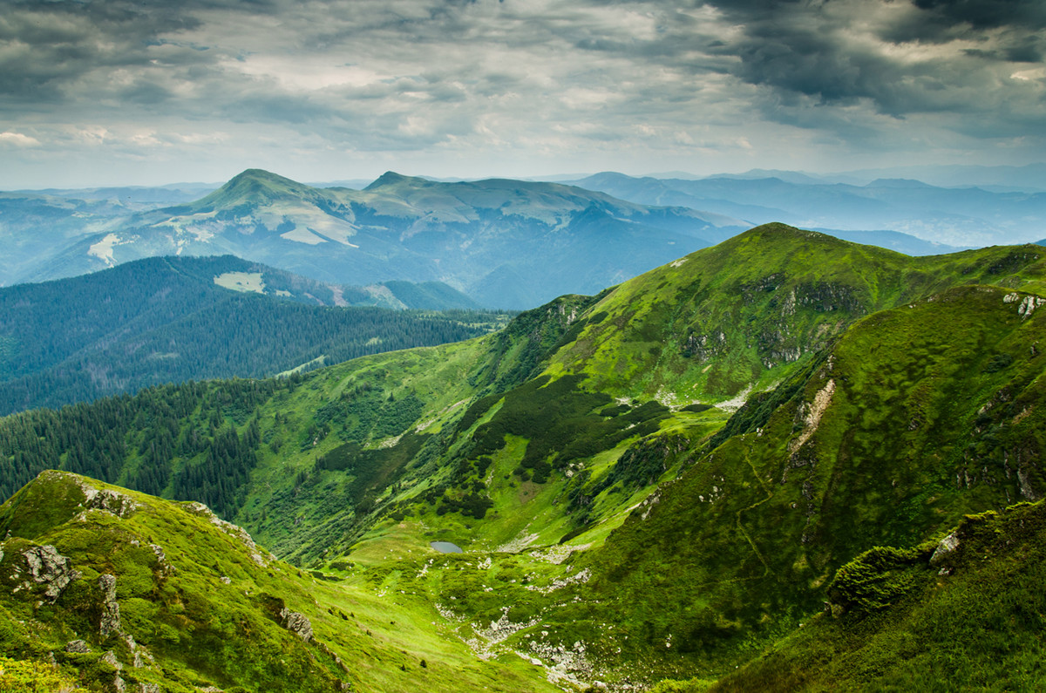
"І ЗА ГОРАМИ ЛЮДИ ЖИВУТЬ"

Slide 13


Slide 14
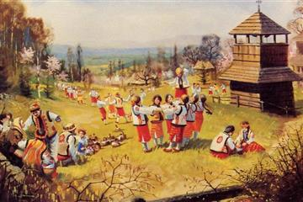
КРИСАНЯ
ВУЙКО
КОГУТ
ВАТРА
ЛЕГІНЬ
ВИВІРКА

Slide 15
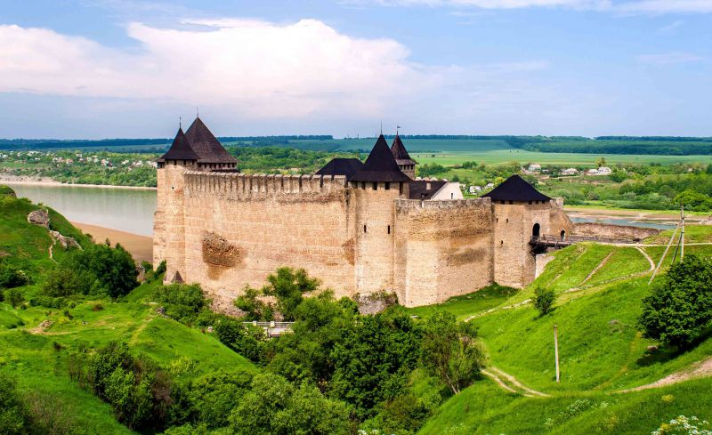
"РОЗУМ І ФОРТЕЦЮ ЗАВАЛИТЬ"

Slide 16
Завдання до тексту: виписати історизми та архаїзми.
Першим рушає вперед воєвода Рубач, за ним крокує старша дружина, ідуть ринді* (*Ринді — прапороносці.) — вони несуть знамено князя Святослава, на якому змальовано два перехрещені списи, а під ним — меч його і щит.
Князь Ярополк прийняв знамено, у нього затремтіли руки, коли він узяв, вийняв з піхов меч свого батька.

Slide 17
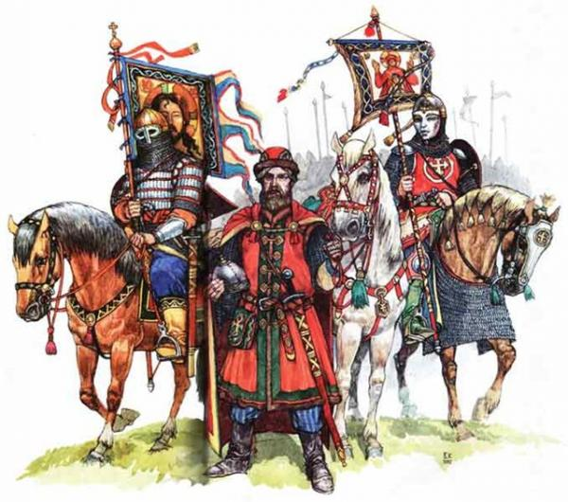
Перевір себе
Історизми Архаїзми
воєвода ринді
князь знамено
списи дружина
меч
щит

Slide 18
ІНСТРУКЦІЯ
Підняти капот, надіти клему - це півхвилини. Не перемикаючи швидкість у нейтральне положення, витиснути зчеплення й повернути ключ запалення. Якщо звичайного гудіння не почуєте, значить погано притиснули клему. Якщо стрілка амперметра лежить на крайній точці під позначкою "мінус", значить струм не надходить до стартера.

Slide 19

"БЕЗ ПРИЧИНИ ТРЯСЦЯ НЕ НАПАДЕ"

Slide 20
ВИПИШІТЬ НЕОЛОГІЗМИ
Єврозона, кімната, сон, принтер, монітор, вітер, погуглити, менеджер. олівець, нардеп, рушник, акаунт

Slide 21

ПЕРЕВІРМО
ЄВРОЗОНА, ПРИНТЕР, МОНІТОР, ПОГУГЛИТИ, МЕНЕДЖЕР, НАРДЕП, АКАУНТ

Slide 22

"НЕ ЗГИНЕМО , ЯК ШВЕД
ПІД ПОЛТАВОЮ"

Slide 23



Slide 24
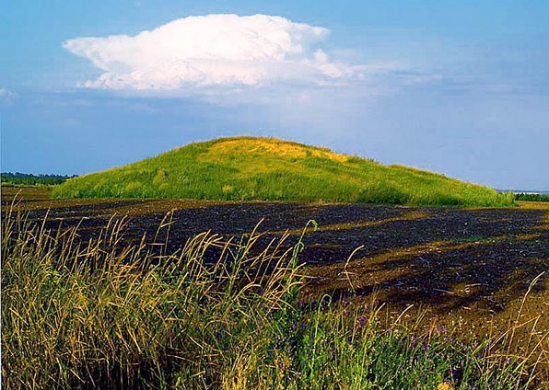
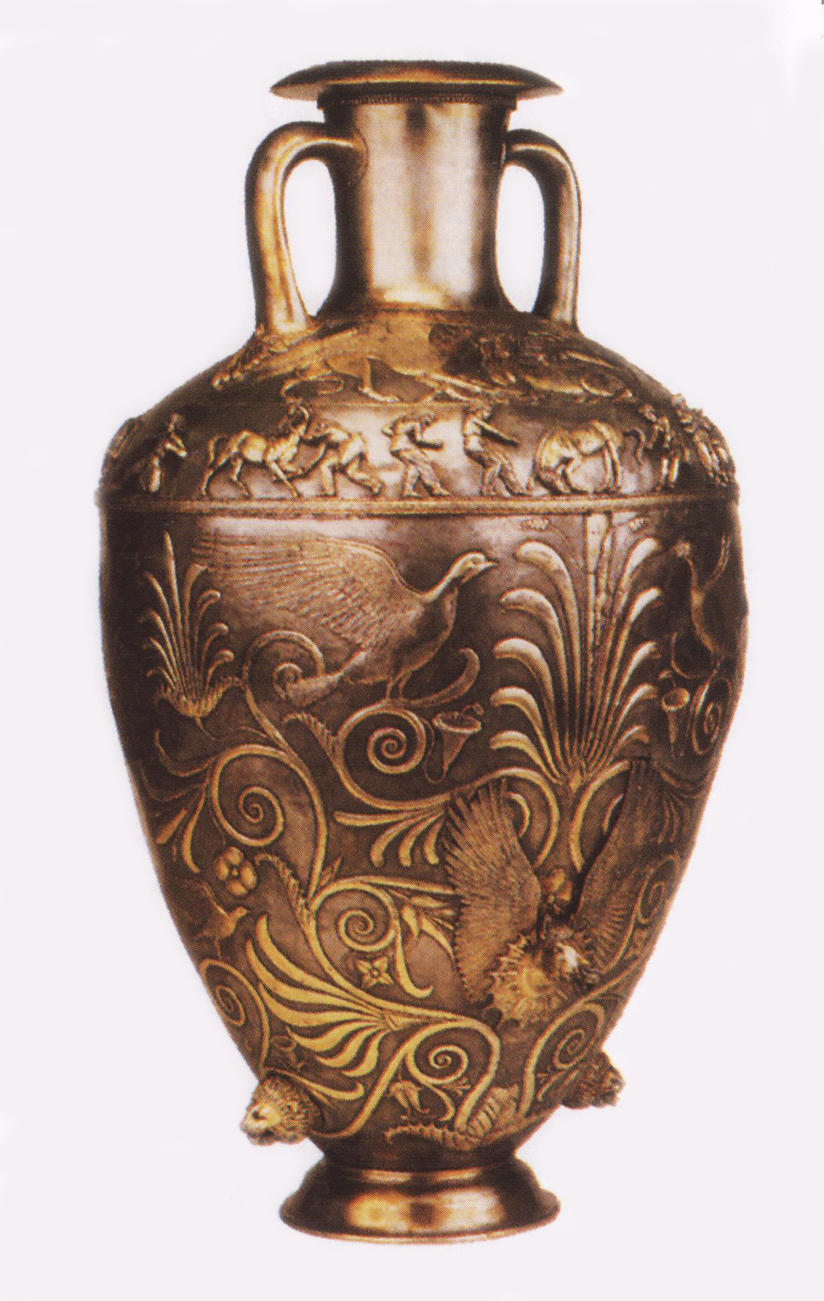
"В ГОСТЯХ ДОБРЕ , А ВДОМА КРАЩЕ"

Slide 25
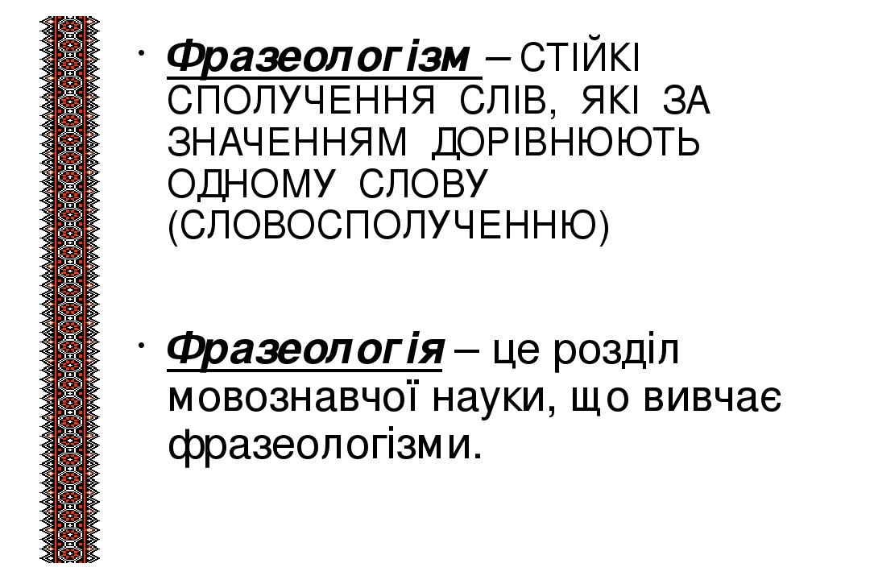

Slide 26
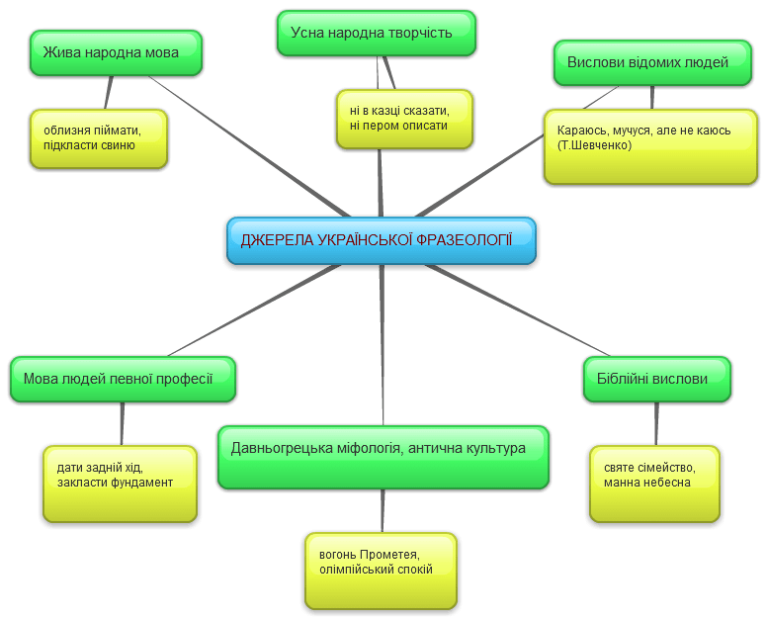

Slide 27
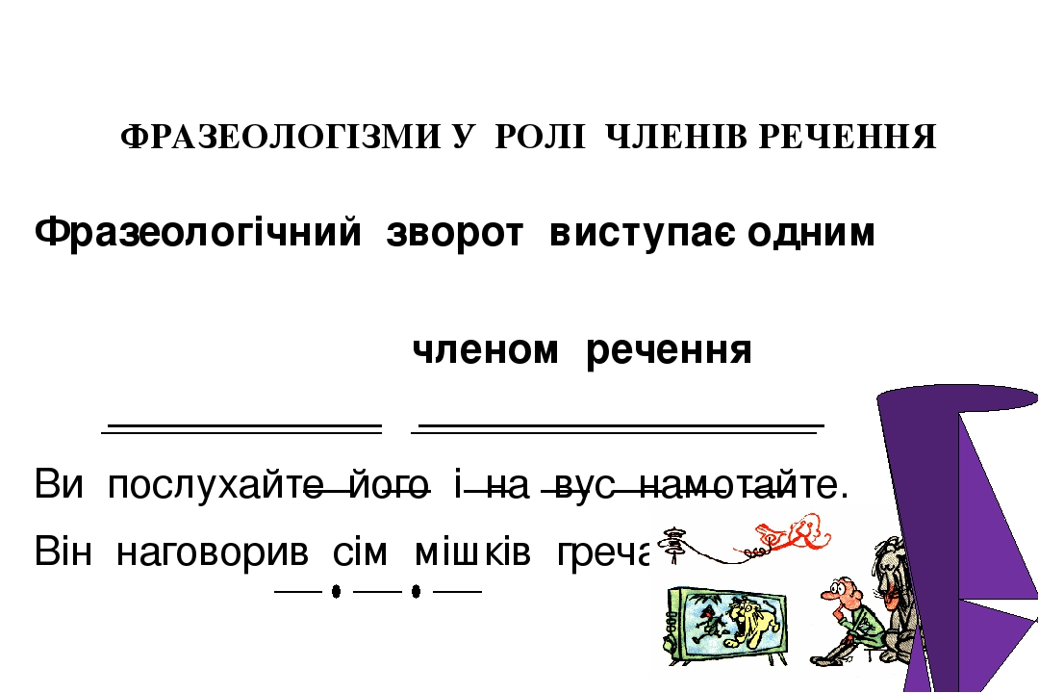

Slide 28
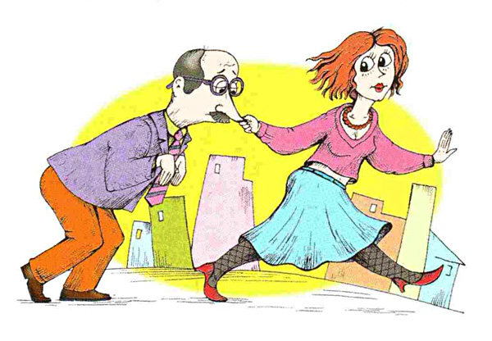
Назвіть фразеологізми і доберіть синонім

Slide 29


Slide 30
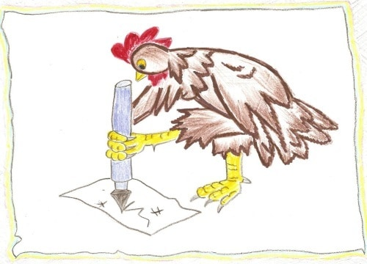

Slide 31
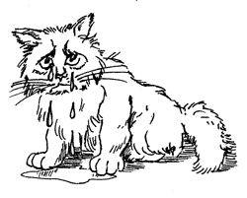

Slide 32

ДО НАСТУПНОЇ ЗУСТРІЧІ !

